Slide 1
COBISS.SI · PRAKTIKUM 2025
Tehnološki sklad
Spring Boot
SGC Navigator
Interaktivni navigator
Splošnega geslovnika COBISS
React 19
cobiss-praktikum.github.io/frontend/
Neo4j
GraphQL
Avtorja:
Pavel Bozhinov · Dragan Stojanović
2026

Slide 2
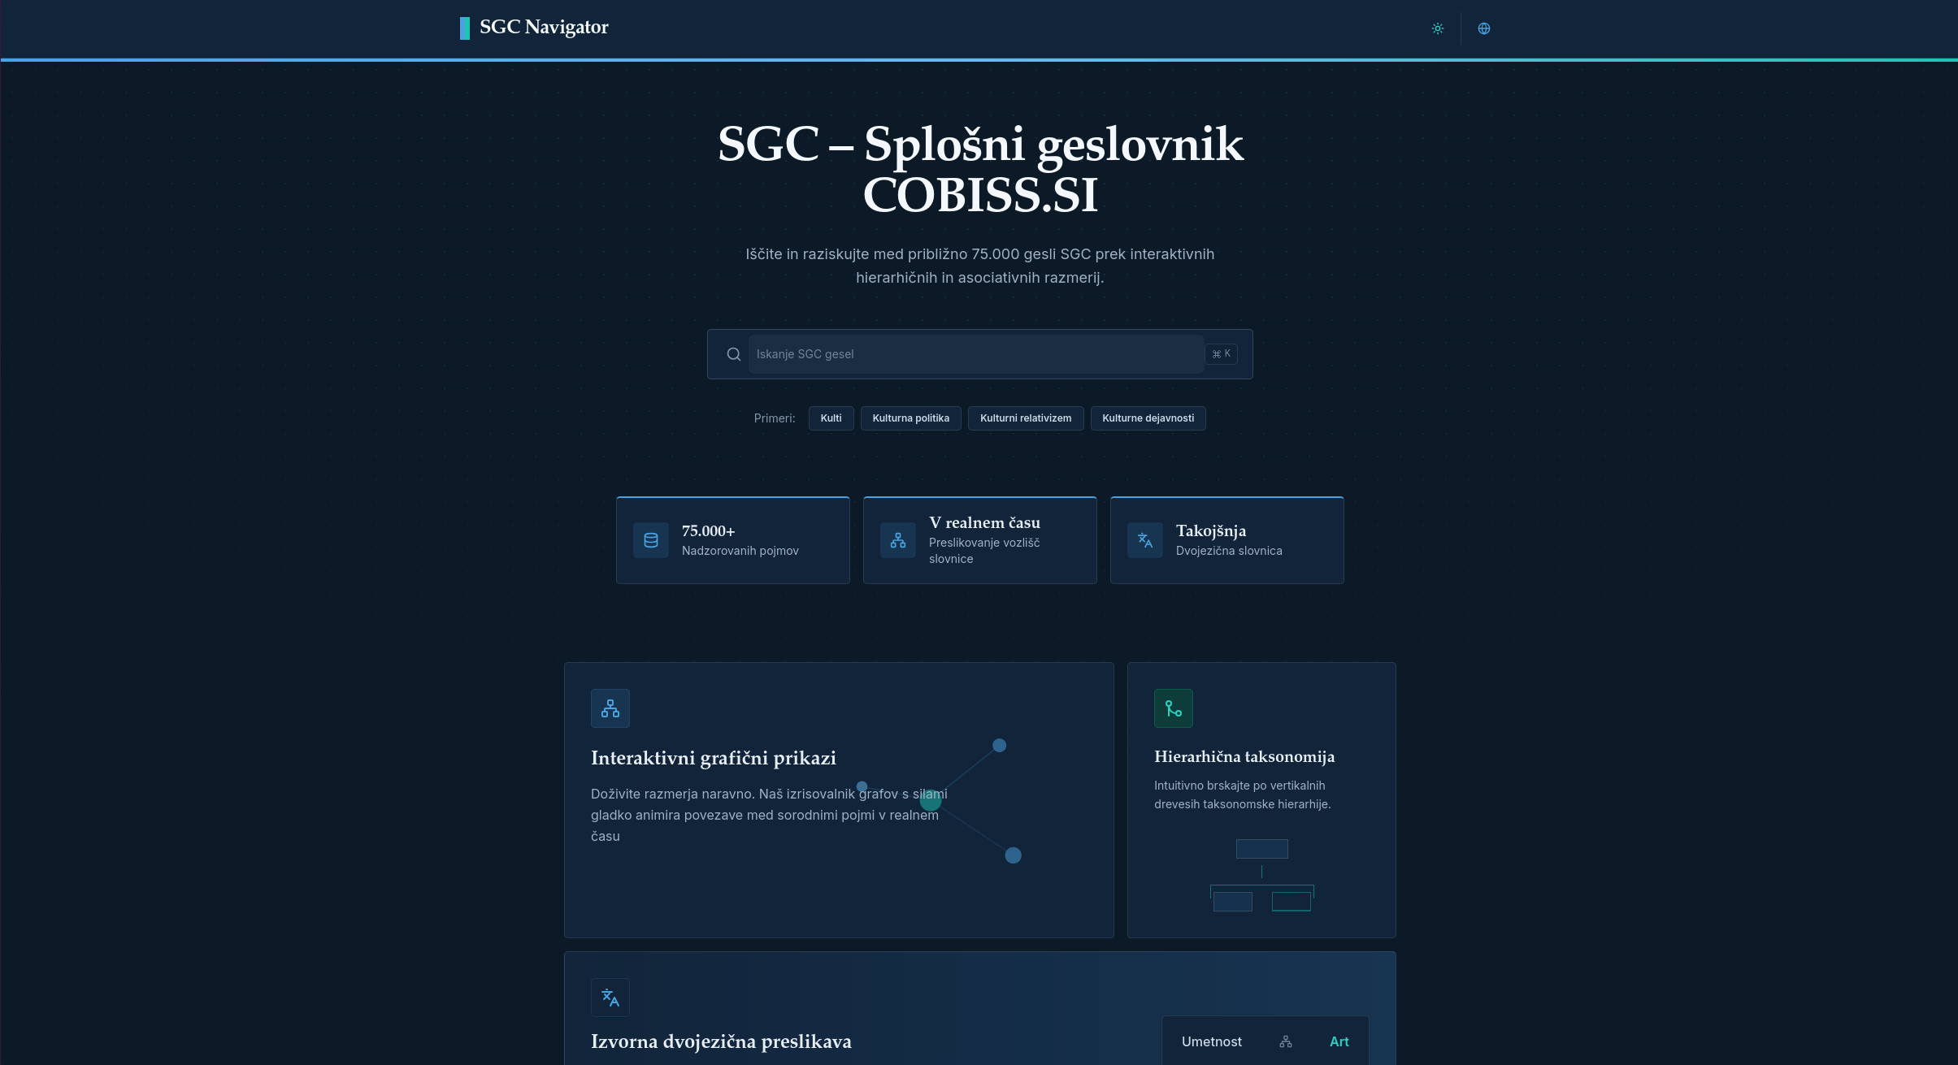
ISKALNIK IN PRIMERI
ZMOGLJIVOSTI ISKANJA
~75.000 SGC gesla v bazi (Neo4j graf)
Iskanje po slovenščini in angleščini
Razvrstitev zadetkov: točno → začetek → vsebuje
Sekcija “Primeri” - naključni živi vzorec ob vsakem nalaganju
Takojšnji prikaz zadetkov z Apollo Client predpomnilnikom
URL parametrizacija: /frontend/graph/:uri - globoke povezave
ZASLONSKA SLIKA
2 / 6

Slide 3
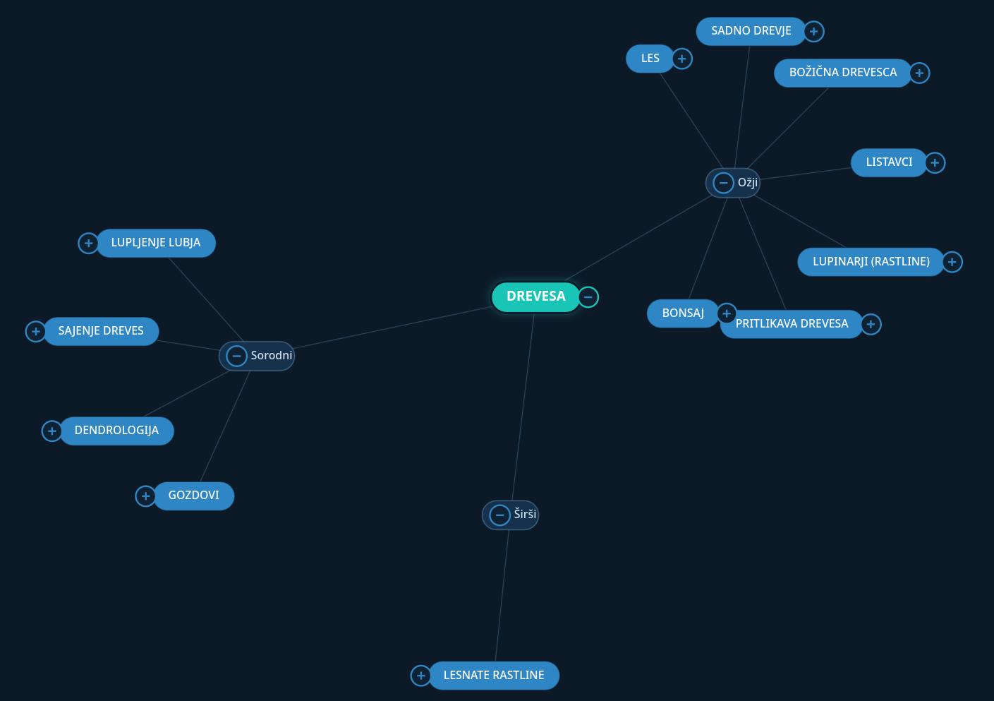
GRAFIČNI PRIKAZ SOSEŠČINE
KLJUČNE FUNKCIONALNOSTI
INTERAKTIVNI GRAF
D3 force-directed fizikalna simulacija vozlišč
Gruče: Broader · Narrower · Related (semanične relacije)
Razširitev vozlišča s klikom - lena (lazy) soseščina
Predpomnilnik pozicij (nodePositionCache) - stabilni re-renderi
Iskanje predhodu vozlišč brez izgube konteksta
Svetla / temna tema - dva barvna sklopa
Ničelna navigacija: klik → /frontend/graph/:uri
Knjižnica: react-force-graph-2d + d3-force
3 / 6

Slide 4
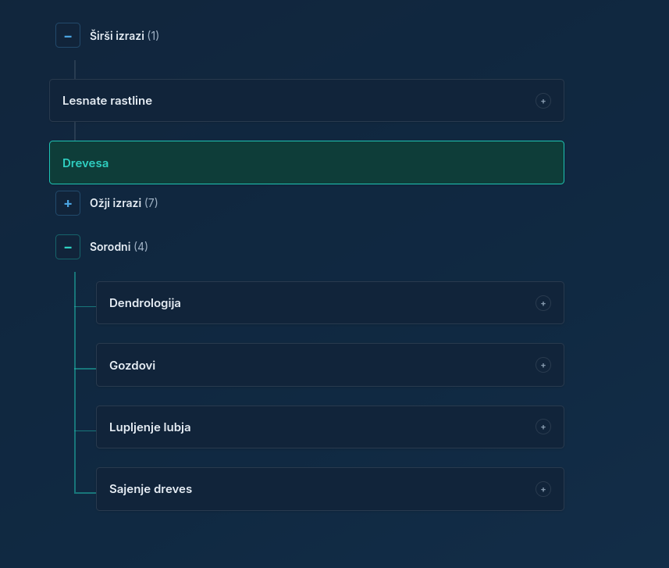
HIERARHIČNI PRIKAZ
TAKSONOMSKO DREVO
Vertikalna hierarhija: nadrejeni → koren → podrejeni pojmi
Razdelki “Širši” / “Ožji” / “Sorodni”
Klik na vozlišče → popover z akcijami: Razširi / Navigiraj
Vzporedna sinhronizacija z grafičnim pogledom (isti podatki)
Definicija in scopeNote v bočnem panelu (desktop) ali akordeonu (mobil)
URL parameter ?tab=hierarchy - neposredna deljiva povezava
ZASLONSKA SLIKA
4 / 6

Slide 5
VARNOST IN PRILAGODLJIVOST
ALTCHA CAPTCHA
TEMA
LOKALIZACIJA
Varnostni mehanizem
Izgled vmesnika
Večjezičnost
SHA-256 puzzle - brez piškotkov
HMAC-SHA256 podpis izziva
Rok veljavnosti: 5 minut
Odjemalsko: 10 zahtev / 60s
Strežnik: POST /api/auth/verify-gateway
Zasebnost: brez zbiranja podatkov
Nativna podpora svetle teme
Nativna podpora temne teme
Takojšnji prekop brez ponovnega nalaganja
Ločeni barvni sklopi CANVAS_PALETTE
Tailwind CSS 4.x utility razredi
CSS spremenljivke: --brand-navy, --brand-teal
i18next + react-i18next integracija
Prevajalske datoteke: /locales/{sl,en}/
Menjava jezika v realnem času
Dvojezičnost iskanja: sl / en / oba
SEO meta oznake v obeh jezikih
URL-neodvisna jezikovna nastavitev
5 / 6

Slide 6
HVALA ZA POZORNOST!
Projekt
cobiss-praktikum.github.io/frontend/
Pavel Bozhinov · Dragan Stojanović · 2025

